Slide 1
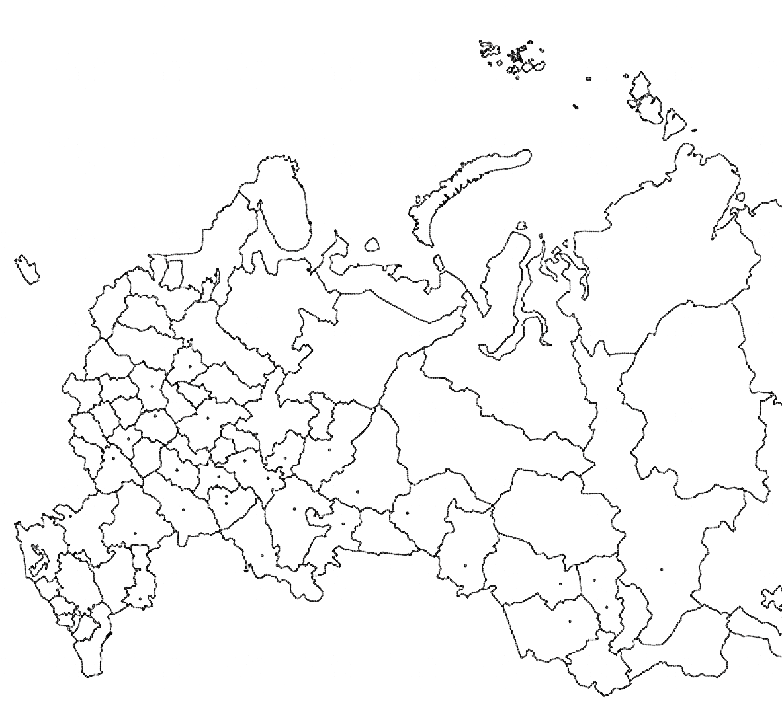
Модели обеспечения доступности дополнительного образования

Slide 2







НАШИ КОНТАКТЫ
АНО ДПО «Открытое образование»
Aktor@mail.ru
+7 (495) 409 91 10
id:1289786350
vk.com/aa_popov
www.opencu.ru
www.opencu.info

Slide 6
КРИТЕРИЙ №1. ДОСТУПНОСТЬ ДОПОЛНИТЕЛЬНОГО ОБРАЗОВАНИЯ.

Slide 7
КРИТЕРИЙ 2. МОТИВАЦИЯ К ПОЛУЧЕНИЮ ДОПОЛНИТЕЛЬНОГО ОБРАЗОВАНИЯ

Slide 8
КРИТЕРИЙ 3. ЗАПРОСЫ СЕМЕЙ НА СОДЕРЖАНИЕ РЕЗУЛЬТАТОВ ДОПОЛНИТЕЛЬНОГО ОБРАЗОВАНИЯ

Slide 9
КРИТЕРИЙ 4. ЗАПРОСЫ СЕМЕЙ НА СОДЕРЖАНИЕ ДОПОЛНИТЕЛЬНОГО ОБРАЗОВАНИЯ

Slide 12
КРИТЕРИЙ 5. УДОВЛЕТВОРЕННОСТЬ ДОПОЛНИТЕЛЬНЫМ ОБРАЗОВАНИЕМ

Slide 13

ТИПЫ ДОСТУПНОСТИ
финансовая доступность;
территориальная доступность;
содержательная доступность;
информационная;
доступность для различных категорий и групп обучающихся (социальная доступность).

Slide 14
РАЗДЕЛЫ МОДЕЛЕЙ
ОСНОВНАЯ
Содержит набор универсальных инструментов
ВАРИАТИВНАЯ
Ориентирована на учёт территориальной специфики

Slide 15
ТЕРРИТОРИАЛЬНЫЕ МОДЕЛИ
Сельская местность;
Малый город;
Моногород;
Крупный город;
Мегаполис;
Города, являющиеся административной или
культурной столицей субъекта РФ.

Slide 16
ЛОГИКА
Обеспечение доступности через образовательные программы
Территориальные особенности →
Набор содержательно-тематических и методических рекомендаций к программам → Примеры и образцы программ и условий их реализации

Slide 17
КЛЮЧЕВЫЕ КРИТЕРИИ
Информационная доступность услуг организации дополнительного образования
Доступность образовательных программ и психолого-педагогических услуг организации дополнительного образования
Доступность среды и инфраструктуры организации дополнительного образования
Доступность материально-технической базы организации дополнительного образования
Клиентоориентированность. Готовность учреждения удовлетворять запросы семей на результаты и содержание ДО

Slide 18
Информационная доступность услуг организации дополнительного образования
Наполненность сайта
Возможность получения информации
Наличие аккаунтов в социальных сетях
Наличие информации о учреждении ДО на городских и региональных порталах/агрегаторах
Включенность организации ДО в массовые и публичные мероприятия

Slide 19
Доступность образовательных программ и психолого-педагогических услуг организации дополнительного образования
Разнообразие содержательно-тематических направлений дополнительного образования
Наличие дополнительных образовательных программ в одном и том же предметно-тематическом направлении, но различного содержательного уровня.
Наличие в образовательных программах механизмов, позволяющих обеспечить конкретного обучающегося установками, способами и методами действий («осредствить»), чтобы он мог освоить образовательную программу необходимого уровня сложности.
Возможность оказания психолого-педагогических услуг.
Наличие возможности консультирования родителей и детей по подбору образовательных программ ДО.

Slide 20
Доступность среды и инфраструктуры организации дополнительного образования
Наличие безопасных условий внешнего благоустройства.
Наличие безопасных условий внутреннего благоустройства.
Наличие комфортных условий внутреннего благоустройства.
«Доступная среда» для граждан с ограниченными возможностями здоровья
Наличие комфортных условий внешнего благоустройства

Slide 21
Доступность материально-технической базы организации дополнительного образования
Расходные материалы
Основное оборудование соответствующего стандарта
Интернет в учреждении
Регулярность обновления оборудования
Сервисная поддержка организации

Slide 22
Клиентоориентированность (Готовность учреждения удовлетворять запросы семей на результаты и содержание)
Наличие в образовательных программах механизмов, позволяющие адаптировать ее к возможностям и потребностям конкретного обучающегося;
Мониторинг образовательных запросов детей и родителей
Мониторинг удовлетворенности качеством образовательных услуг
Адресное информирование о услугах и возможностях предоставляемых организацией ДО
Наличие методического совета по вопросам обновления содержания и форматов образовательных программ

Slide 23
ДОРОЖНАЯ
КАРТА

Slide 24
ЛОГИКА
Исследовать эффективность инструментов повышения доступности
4 трека:
Организационно-координационный
Детские модульные программы
Работа с кадрами
Мониторинг

Slide 25
1. ОРГАНИЗАЦИОННО-КООРДИНАЦИОННЫЙ
январь – февраль и в течение года
Задачи:
Формирование рабочей группы
Формирование базы экспертов
Определение min 5 муниципалитетов с координаторами
Рассылка методических рекомендаций
Консультационная поддержка

Slide 26
2. ДЕТСКИЕ РЕГИОНАЛЬНЫЕ ПРОГРАММЫ
апрель; октябрь; декабрь
Задачи:
Формирование педагогических команд
Освоение типовой программы по «региональной аналитике»
Осуществление многоканального информирования и набора
Проведение 3 интенсивных сессий с организацией на их базе стажировочных площадок

Slide 27
3. РАБОТА С КАДРАМИ
март; сентябрь; ноябрь
Задачи:
Проведение региональных кадровых школ с педагогами (обновление содержания программ)
Проведение кадровых школ с управленцами (по обновлению инструментов доступности)

Slide 28
3. ОЦЕНКА ДОСТУПНОСТИ
январь; декабрь
Задачи:
Распространение форм оценки доступности и сбор данных (стартовый срез)
Проведение выборочной натурной оценки
Сбор итоговых данных (контрольный срез)

Slide 29
НАШИ КОНТАКТЫ
АНО ДПО «Открытое образование»
Aktor@mail.ru
+7 (495) 409 91 10
id:1289786350
vk.com/aa_popov
www.opencu.ru
www.opencu.info

